Slide 1
Сравнение алгоритмов классификации для определения предложений, содержащих лексикофункциональные сочетания
на материале корпуса СинТагРус
Фролова Татьяна

Slide 2
Лексические функции
- Это смыслы, которые «любят» выражаться нестандартно при разных словах-аргументах и в разных языках.
Внутриязыковая и межъязыковая идиоматичность
На примере ЛФ MAGN ‘очень’: жгучий брюнет, горько плакать
сильный дождь, но тяжелая болезнь
heavy rain, но сильный дождь

Slide 3
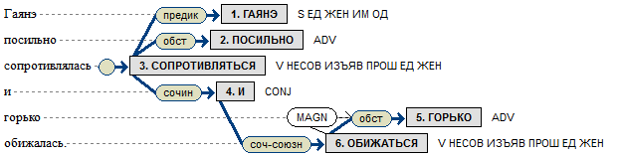
ЛФ-сочетания в СинТагРусе

Slide 4
Хранение сведений о ЛФ-сочетаниях
<S CLASS="LF" DATE="22 04 2020 22:44:55" ID="17">
<W DOM="3" EXTRAFEAT="CAP" FEAT="S ЕД ЖЕН ИМ ОД" HYPOT="предик.01" ID="1" KSNAME="ГАЯНЭ" LEMMA="ГАЯНЭ" LINK="предик">Гаянэ</W>
<W DOM="3" FEAT="ADV" HYPOT="обст.01" ID="2" KSNAME="ПОСИЛЬНО" LEMMA="ПОСИЛЬНО" LINK="обст">посильно</W>
<W DOM="_root" EXTRAFEAT="ЛИЧ" FEAT="V НЕСОВ ИЗЪЯВ ПРОШ ЕД ЖЕН" ID="3" KSNAME="СОПРОТИВЛЯТЬСЯ" LEMMA="СОПРОТИВЛЯТЬСЯ">сопротивлялась</W>
<W DOM="3" FEAT="CONJ" HYPOT="сочин.20" ID="4" KSNAME="И1" LEMMA="И" LINK="сочин">и</W>
<W DOM="6" FEAT="ADV" HYPOT="обст.01" ID="5" KSNAME="ГОРЬКО" LEMMA="ГОРЬКО" LINK="обст">горько</W>
<W DOM="4" EXTRAFEAT="ЛИЧ" FEAT="V НЕСОВ ИЗЪЯВ ПРОШ ЕД ЖЕН" HYPOT="соч-союзн.15" ID="6" KSNAME="ОБИЖАТЬСЯ" LEMMA="ОБИЖАТЬСЯ" LINK="соч-союзн" MSNAME="ОБИЖАТЬСЯ">обижалась</W>.
<LF LFARG="6" LFFUNC="_MAGN" LFVAL="5"/>
_{</S>}

Slide 5
Варианты данных
За 2003 год vs. весь корпус СинтТагРус
Предложения в виде списка словоформ vs. в виде списка лемм

Slide 6
Варианты данных
1. Таблица «словоформа – сведения о ЛФ»
Диссидентство коллег телевизионщиков заканчивается выходом в эфир LF
В 99 случаях из 100 notLF
Парфенов подтверждает эту статистику notLF
2. Таблица «лемма – сведения о ЛФ»
ДИССИДЕНТСТВО КОЛЛЕГА ТЕЛЕВИЗИОНЩИК ЗАКАНЧИВАТЬСЯ ВЫХОД В ЭФИР LF
В 99 СЛУЧАЙ ИЗ 100 notLF
ПАРФЕНОВ ПОДТВЕРЖДАТЬ ЭТОТ СТАТИСТИКА notLF

Slide 7
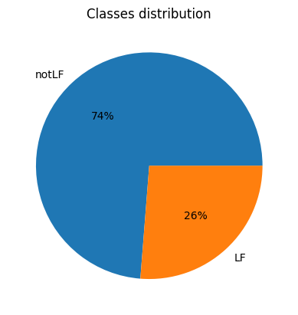
Состав корпуса 2003 года
Всего 9 143 предложения
6 743 предложения без ЛФ
2 400 предложений с ЛФ

Slide 8
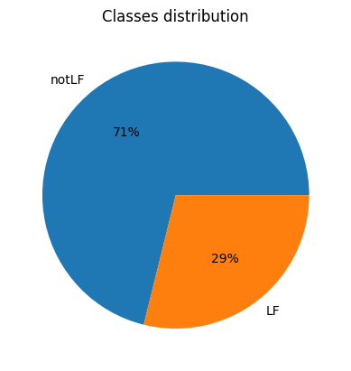
Состав полного корпуса
Всего 116 272 предложения
82 713 предложений без ЛФ
33 559 предложений с ЛФ

Slide 9
Алгоритмы классификации
Naïve Bayes – базовый результат
KNN – увеличение k делает хуже
DecisionTrees – ансамбли результат не улучшают

Slide 10
KNN – изменение k
k = 1 Precision: 0.9866027772345003
k = 2 Precision: 0.9438822447102115
k = 3 Precision: 0.8189111747851003
k = 4 Precision: 0.9285714285714286
k = 5 Precision: 0.904147465437788
k = 6 Precision: 0.8355437665782494
k = 7 Precision: 0.8212058212058212
k = 8 Precision: 0.8858267716535433
k = 9 Precision: 0.8553846153846154
k = 1 Recall: 0.8159320663162152
k = 2 Recall: 0.08297614233724221
k = 3 Recall: 0.11556813586736757
k = 4 Recall: 0.060978568540234535
k = 5 Recall: 0.07933683784876668
k = 6 Recall: 0.02547513141932875
k = 7 Recall: 0.03194500606550748
k = 8 Recall: 0.01819652244237768
k = 9 Recall: 0.022482814395471087

Slide 11
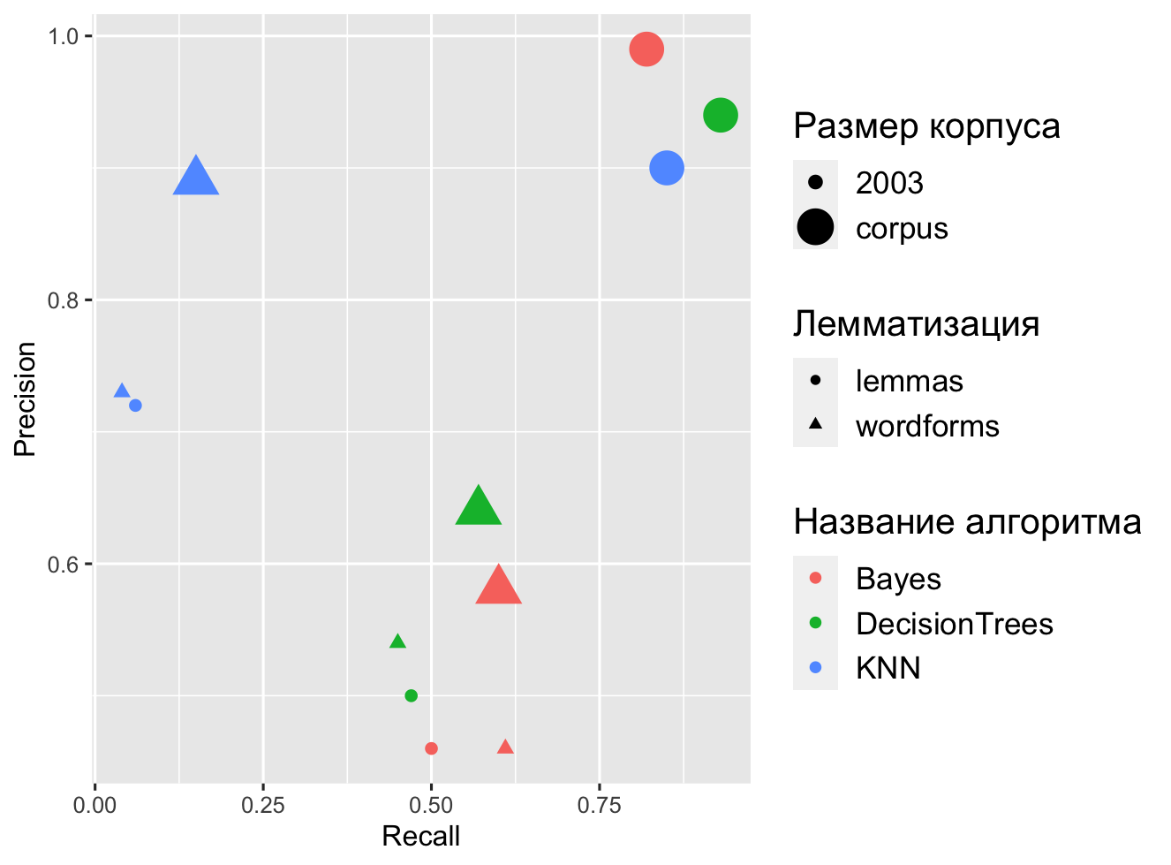
Результаты работы трех алгоритмов на лемматизированном и нелемматизированном тексте

